Slide 1
UUDENMAAN MARTTOJEN TOIMINTASUUNNITELMA 2019

Slide 2
MARTTAJÄRJESTÖ TÄYTTÄÄ 120 VUOTTA JA PIIRI 90 VUOTTA
Juhlavuoden teema kiteytyy tunnuslauseeseen Hyvä arki kuuluu kaikille.
Juhlavuonna tarjotaan neuvontaa, oppia ja yhdessä tekemistä niille, jotka jo osaavat, ja haluavat oppia lisää sekä autetaan ihmisiä, jotka erityisesti tarvitsevat tukea.
Juhlavuosi on Marttajärjestön strategiakauden kolmas ja samalla viimeinen vuosi. Vahvan historian omaava järjestö katsoo tulevaan.

Slide 3
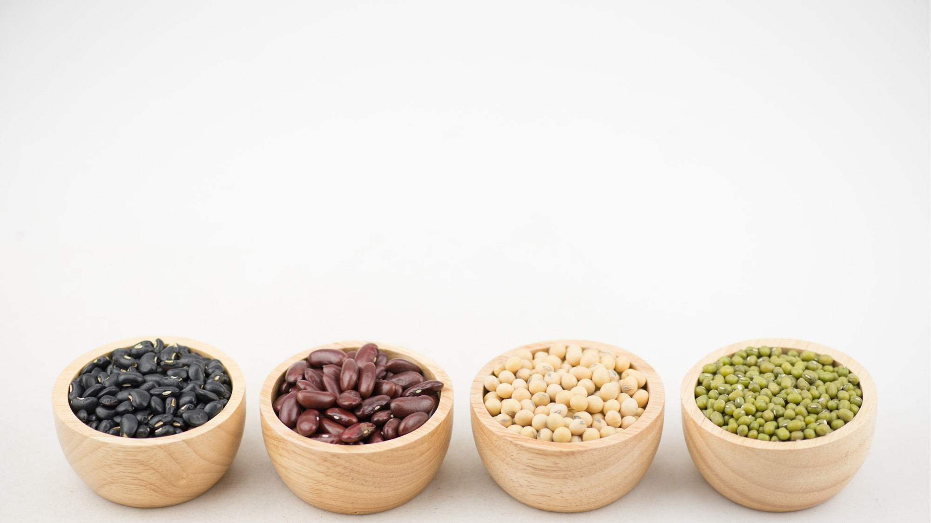
2019 PAINOPISTEET
Marttajärjestön vuoden 2019 toiminnassa juhla yhdistyy vaikuttamiseen ja vaikuttavuuteen. Vuodella on neljä painopistettä:
Juhlitaan yhdessä
Marttatoiminnan vaikuttavuus ja martat vaikuttajina
Jokaisessa on marttaa
Kestävä arki

Slide 4
MARTTATOIMINNAN VAIKUTTAVUUS JA MARTAT VAIKUTTAJINA
Uudellamaalla keskitytään vaikuttamaan ihmisten hyvään arkeen ja tuomaan kestävää kehitystä järjestelmällisesti esille.
Tämä näkyy koulutuksissa, materiaaleissa, viestinnässä ja neuvonnan jokapäiväisissä kohtaamisissa.
Vahvistamme ja teemme näkyväksi marttojen ja marttayhdistysten roolia vaikuttajina kiinnittämällä yhä enemmän huomiota viestintään.
Opintotoiminta: Piiri osallistuu Marttaliiton koordinoimaan opintotoiminnan kehittämiseen.

Slide 5
JUHLITAAN YHDESSÄ!
Marttajärjestön 120- ja piirin 90-juhlavuosi korostaa yhteisöllisyyttä ja yhdessä tekemistä.
Yhdistykset viettävät maailman suurinta marttailtaa, olemme mukana Marttailuviikossa sekä sen päättävässä Marttatori-tapahtumassa.
Juhlitaan Uudenmaan Marttojen vuotisjuhlaa yhdessä jäsenten kanssa hyvinvointiteemaisella marttaristeilyllä ja elokuisella piknikillä taivaan alla.

Slide 6
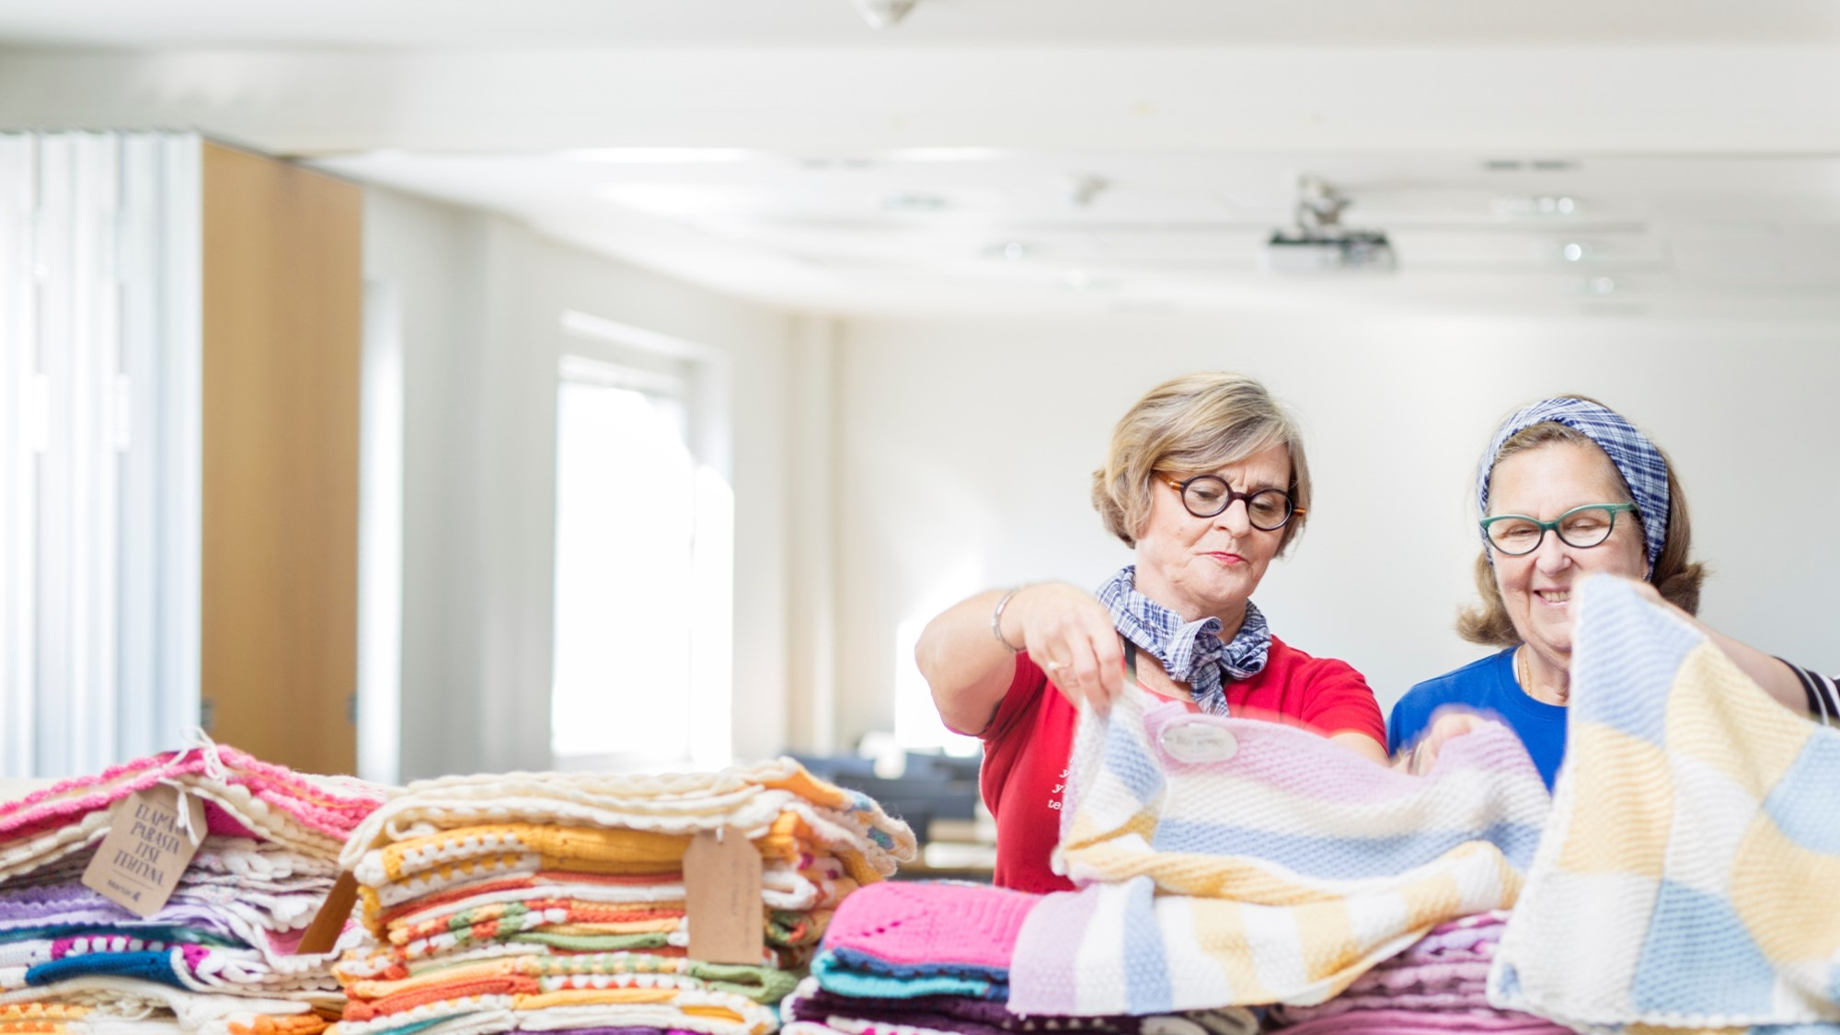
JOKAISESSA ON MARTTAA
Kutsumme kaikki mukaan juhlimaan ja kannustamme löytämään sisäisen martan!
Juhlavuonna marttatoimintaa tehdään näkyväksi.
Suunnitelmallinen viestintä ja avoimet tapahtumat
Yhdistysten yhteistyön lisääminen kannustamalla
Innostamme yhdistyksiä jäsenhankintaan ja tuemme yhdistysten toimintaedellytyksiä.
Kehitämme vertaismarttatoimintaa
Tarjoamme työpajamuotoista koulutusta ja tukea

Slide 7
KESTÄVÄ ARKI
Kestävä arki on hyvää, terveellistä, edullista ja turvallista ruokaa sekä valintoja, jotka vaikuttavat myönteisesti ympäristöön sekä lähellä että kaukana elävien hyvinvointiin.
Edistämme suomalaista ruokakulttuuria ja korostamme kotimaista.
Huomioidaan kestävät valinnat. Laaditaan 5 kestävän kehityksen -teesiä liittyen keittiön valintoihin. Sitoudumme näihin toiminnassamme.
Kurssien tietoiskun aiheena pakkausten materiaalit ja turvallisuus. Tietoiskusta järjestetään myös ketjukoulutusta.

Slide 8
INNOSTAVAA JA KIINNOSTAVAA JÄRJESTÖTOIMINTAA
Järjestötoiminnan kehittämisen tavoitteena on innostava ja kiinnostava marttatoiminta, johon halutaan tulla ja jossa halutaan olla mukana.
Luodaan uudenlaista marttailun mallia, joka vastaa mielikuvaa.
Tarjotaan koulutusta yhdistysten hallituksen jäsenille ja vapaaehtoisille.
Laaditaan uusille puheenjohtajille infopaketti.
Tarjoamme yhdistyksille materiaalia jäsenhankintaan ja tapahtumiin.
Panostetaan viestinnän kehittämiseen ja toimivien käytänteiden levittämiseen yhdistysten välillä.
Notes:
Ollaan yhdistysten tukena.
Kehitetään uusia koulutusmuotoja.
Pidetään huolta jäsenistä!
Viestitään siitä, että yhdistystä voi vaihtaa.
Marttatreffit: paikka jossa saa jakaa kokemuksia ja kehittää yhteistyötä.

Slide 9
VAPAAEHTOISET
Vapaaehtoisten marttojen toiminnan tukeminen vapaaehtoistyön koordinaattorin kautta.
Koulutukset & työpajat
Materiaali
Viestintä
Palkitseminen
Vapaaehtoisryhmien tukemisen jatkaminen tarjoamalla toiminnalle tilat ja viestinnällistä tukea.
Vapaaehtoistoimintaan mukaan tulemista helpotetaan uudella verkkosivuilla olevalla työkalulla.
Notes:
Vapaaehtoismerkin mahdollisuuksista muistutetaan yhdistyksiä.
Palkitsemista kehitetään. Etenkin ns. putkien vetäjien osalta.

Slide 10
NEUVONTAA JA TOIMINTAA ERI KOHDERYHMILLE
Arjen taitojen tukeminen, kädentaitojen lisääminen, arkirytmin kohentaminen, sosiaalisten taitojen ja osallisuuden vahvistaminen.
Lapset ja lapsiperheet
Lapsiperheiden arjen tukeminen
Vilppu
Miesliesi
Karjalan kulttuurirahaston hanke
Ässäkokit
Nuoret
Arki sujuvaksi
Venyvä
Ihan Jees Arki
Miehet
Miesliesi
Turvapaikanhakijat, pakolaiset, muut maahanmuuttajat
Arki sujuvaksi
Kesti-hanke
Mielenterveys- ja päihdekuntoutujat
Arki sujuvaksi
Rikostaustaiset ja läheiset
Arki sujuvaksi
Kotoisa

Slide 11
TAMMIKUU 17.1. Kässäkahvila 20.1. Kässämarttojen ketjukoulutus 26.1. Vilppu-koulutuspäivä 31.1. Maailman suurin marttailta Keittokirja julkaistaan. | HELMIKUU 4.2. Vilppu-vauvanruokalähettiläät 6.2. Vilppu-lapsiperhetoiminta 13.2. Kässäkahvila 14.2. Ville Jalovaaran kirjoittama historiateos ilmestyy 25.2. Mediamarttojen koulutus | MAALISKUU 2.3. Puutarhamartat – seminaari 10.3. Kirkkopyhä Temppeliaukion kirkossa 11.3. Kässäkahvila 25.3. Ruokamarttojen ketjukoulutus 27.3. Hallitustoimijoiden koulutus | HUHTIKUU 4.4. Hallitustoimijoiden koulutus 6.4. Marttaristeily 10.4. Kässäkahvila 26.4. Liiton vuosikokous-seminaari 27.4. Liiton vuosikokous
TOUKOKUU 4.5. Piirin vuosikokous 7.5. Kässäkahvila 25. – 26.5 Maailma kylässä – festivaali | KESÄKUU NKJF:n kesäkonferenssi | HEINÄKUU 26.7. Martan päivä SuomiAreena | ELOKUU 20.8. Elokuinen piknik taivaan alla 31.8. Marttojen valtakunnallinen sienipäivä
SYYSKUU 31.8.-7.9. Sieniviikko 8.-15.9. Marttailuviikko 8.9. Juhlajumalanpalvelus, Turku 14.9. Marttatori Marttaniksi-kilpailu | LOKAKUU Puurokuu Marttaniksi-kilpailu | MARRASKUU Suomen kädentaidot –tapahtuma, Tampere Marttaniksi-kilpailun voittajan valitseminen | JOULUKUU Joulupuuro: Kilpailun voittajan palkitseminen

Slide 12
VAHVAA VAIKUTTAMISTA JA VIESTINTÄÄ
Piiri viestii näkyvästi ja tarkoituksenmukaisesti omilla kanavillaan viestintäsuunnitelman mukaisesti.
Facebook
Instagram
Twitter
Piiri innostaa marttayhdistyksiä vaikuttamaan, näkymään ja viestimään omalla alueellaan.
Piiri vahvistaa viestintäänsä omista arvoistaan ja kestävän arjen teemoistaan.

Slide 13
HENKILÖSTÖ VOIMAVARANA
Haluamme piirin olevan arvostettu työpaikka, jossa osaava ja motivoitunut ammattihenkilöstö tekee hyvässä yhteistyössä luottamushenkilöiden ja muiden vapaaehtoisten toimijoiden kanssa työtä, jolla on merkitystä.
Työhyvinvointia kehitetään ja henkilöstön ammattitaitoa päivitetään erilaisilla koulutuksilla ja yhteisillä työhyvinvointipäivillä.
Piiri on vastuullinen, oikeudenmukainen ja erilaiset elämäntilanteet huomioon ottava työnantaja.
Piiri pitää huolta henkilöstön työterveydestä tarjoamalla työterveyshuollon ja liikuntaseteleitä.
Tiimitoiminnan kehittämisen kautta lisäämme henkilöstön osallisuutta ja yhteisten tavoitteiden kehittämistä.

Slide 14
TALOUS MAHDOLLISTAA TOIMINNAN
Piirin toimintaedellytykset turvataan pitämällä talous tasapainossa pitkäjänteisesti siten, että toimintakulut eivät ylitä tuottojen määrää.
Tuottojen määrää pyritään kasvattamaan kurssitoimintaa ja tilojen käyttöastetta lisäämällä.

Slide 15
TALOUSARVIO
Yleisavustusten odotetaan jatkavan laskuaan.
Toimintaa turvataan ruokakurssien ja tilavuokrien määrää kasvattamalla, sekä hanketyöhön panostamalla.
Liiketoiminnan tuottoja kasvatettu toimintasuunnitelman mukaisesti.
43 000 (2018 talousarvio: 30 000)
Hallinnon henkilöstökuluja tarkennettu vastaamaan paremmin todellisia kuluja.
Sijoitus- ja rahoitustoiminnan tuottojen odotetaan palaavan vuoden 2017 tasolle.
Notes:
OKM:n lopullinen vuoden 2019 valtionavustuspäätös jää ilmeisesti odottamaan uutta hallitusta ja ministeriä, joten sen ajankohdasta ja suuruudesta ei ole tietoa.
Liiketoiminta 2018 55 000

Slide 16
YDINMITTARIT
Jäsenmäärä kasvaa 5 % ja vapaaehtoistoiminnan tuntien määrä 5 %.
Maailman suurimpaan marttailtaan osallistuu 60 % yhdistyksistä.
Marttatori-tapahtumaan osallistuu 3 % piirin alueen martoista.
Kurssimyynti 150 000,00.
Neuvontaan osallistuvien määrä 9700.
Osallistujapalautteen tavoitetaso 4/5.
Piirin Facebook- ja Instagram seuraajien määrä kasvaa 5 %.
Piirin nettisivujen katselukertojen määrä kasvaa 20 %.

